Slide 1

GESTION INTELLIGENTE
D'UN PARKING
Système embarqué Arduino UNO · Informatique Industrielle
✦ PROJET INNOVANT
GROUPE
MEMBRES
ENCADRANTE
ANNÉE
2AP G4 · G41
Saifalislam Moubarrad
Mr Mohamed Lamane
2025 – 2026
EMSI Casablanca | 2025-2026

Slide 2
Plan de la présentation
01
Présentation du projet
05
Organisation du programme
02
Choix du capteur HC-SR04
06
Démonstration & tests
03
Innovations apportées
07
Difficultés & solutions
04
Architecture & composants
08
Conclusion & perspectives

Slide 3
01 – Présentation du projet
Contexte
5
15 cm
Dans les villes modernes, la gestion des parkings est un défi quotidien. Notre projet propose un système embarqué complet sur Arduino UNO pour automatiser entièrement la gestion d'accès à un parking de 5 places.
Places max
Seuil détection
Ce que fait le système
Détecte les véhicules à l'entrée et à la sortie
Ouvre/ferme les barrières automatiquement
Affiche les places disponibles sur LCD
Adapte l'affichage au mode jour / nuit
Alerte sonore et visuelle selon l'état
HC-SR04
Tinkercad
Capteur choisi
Plateforme simul.
Simulation complète validée sur Tinkercad Circuits avant tout déploiement physique

Slide 4
02 – Choix du capteur HC-SR04
voici pourquoi nous avons sélectionné le HC-SR04
Principe ultrasonique :
Plage : 2 cm → 400 cm
Distance (cm) = durée_écho (µs) × 0.034 / 2
Précision : ±3 mm
Fréquence : 40 kHz
Alimentation : 5V
Pourquoi pas un autre capteur ?
HC-SR04 ✦ Notre choix
Non-contact, précis, 2–400 cm, insensible lumière
Capteur IR
Perturbé par lumière ambiante et surfaces brillantes
Capteur de contact
Usure mécanique, incompatible véhicule en mouvement
Potentiomètre
Nécessite contact physique, inutilisable ici

Slide 5





03 – Innovations apportées
Mode Jour / Nuit avec hysteresis
Signalisation sonore à 3 niveaux
Anti-rebond logiciel
Seuils distincts 350/450 + délai 3s anti-oscillation. LCD éteint la nuit pour économiser l'énergie.
Bip court (accès), bip long (refus), double bip montant (reset). Chaque son porte une information.
Flags booléens occupeEntree/occupeSortie : une seule action par passage, aucun double comptage.
Lissage des mesures LDR
Messages LCD contextuels
Moyenne de 8 lectures espacées de 5ms. Technique de filtrage numérique industriel.
Bienvenue, Au revoir, PLEIN, RESET OK — chaque situation a son message personnalisé.

Slide 6
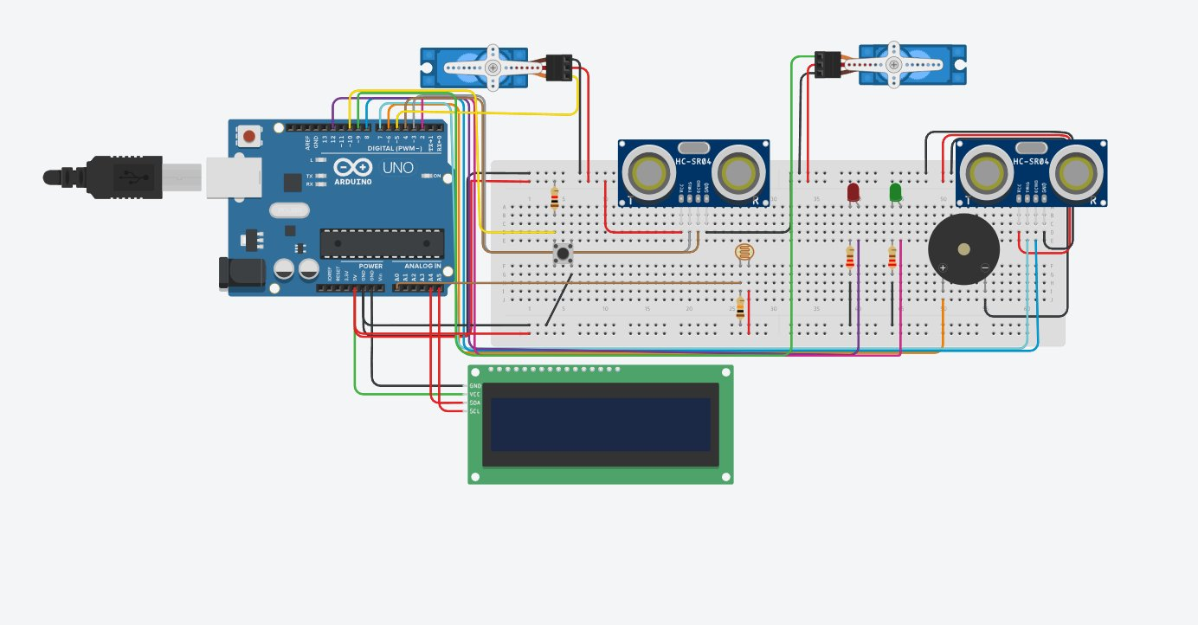
04 – Architecture & composants
Arduino UNO
ATmega328P · 16 MHz
HC-SR04 ×2
Ultrasons entrée+sortie
Servomoteur ×2
SG90 · 0° → 90°
LCD 16×2 I2C
Adresse 0x27
LED Rouge + Verte
Broche 2 et 12
Circuit simulé sur Tinkercad Circuits
Buzzer actif
Broche 6 (PWM)
Photorésistance
Broche A0 analogique
Bouton RESET
Broche 10 INPUT_PULLUP

Slide 7
05 – Organisation du programme
setup()
loop()
Fonctions auxiliaires
lireLuminosite()
detecterNuit(bool)
→ init pins & servos
→ lecture capteurs US
→ init LCD I2C
→ gestion entrée veh.
mesureDistance()
ouvrirEntree()
→ message démarrage
→ gestion sortie veh.
→ détecte mode init
→ bouton RESET
→ détect. jour/nuit
ouvrirSortie()
bipCourt()
bipLong()
bipReset()
appliquerMode()
mettreAJourEtat()
Variables globales :
nbVoitures (int) · occupeEntree / occupeSortie (bool) · modeNuit (bool) · dernierChangement (unsigned long)

Slide 8
06 – Démonstration & tests
✓
Entrée de 5 véhicules
✓
Obscurité (LDR couvert 3s)
Compteur 0→5, barrière ouvre, bip court ×5
LCD éteint automatiquement (mode nuit)
✓
Tentative entrée parking plein
✓
Retour lumière (LDR découvert)
Bip long, LED rouge, message PLEIN, barrière fermée
LCD rallumé, seuil 450 respecté
✓
Sortie d'un véhicule
✓
Passage répété devant capteur
Compteur 5→4, barrière sortie ouvre, MAJ LCD
Aucun double comptage (flag anti-rebond actif)
✓
Bouton RESET
✓
Parking vide → sortie
Compteur → 0, double bip, message RESET OK
nbVoitures reste à 0 (protection if>0)

Slide 9
07 – Difficultés rencontrées & solutions
⚠ Double comptage des véhicules
⚠ Oscillations du mode jour/nuit
✦ Flags booléens occupeEntree/Sortie → action uniquement au front montant
✦ Hysteresis : deux seuils distincts (350/450) + délai minimum 3s entre changements
⚠ Fluctuations des lectures LDR
⚠ Conflit Servo & tone() sur PWM
✦ Moyenne de 8 lectures espacées de 5ms (filtrage numérique)
✦ Réorganisation du brochage pour éviter les broches partagées
⚠ Gestion du temps non bloquante
⚠ Affichage LCD limité (16 chars)
✦ millis() au lieu de delay() pour le chronomètre — programme reste réactif
✦ Formatage précis avec espaces, messages taillés pour chaque cas

Slide 10
08 – Conclusion & perspectives
Fonctionnel
Innovant
Bien structuré
Tous les scénarios de test validés sur Tinkercad — 8/8 tests réussis
5 fonctionnalités au-delà du cahier des charges de base
12 fonctions modulaires, variables globales claires, code commenté
Compétences acquises
Perspectives d'amélioration
✓ E/S numériques & analogiques
→ Module Wi-Fi (ESP8266) → suivi mobile
✓ Communication I2C (LCD)
→ Ecran OLED graphique
✓ PWM : servomoteurs & buzzer
→ Lecteur RFID → accès par badge
✓ Filtrage numérique (lissage LDR)
→ LEDs par place individuelle
✓ Gestion du temps : millis()
→ Base de données des passages
✓ Programmation événementielle embarquée
→ Alimentation panneau solaire

Slide 11
Merci pour votre attention
Questions & Discussion
Saifalislam Moubarrad
2AP G4 · G41 | EMSI Casablanca | 2025-2026

